Slide 1
МИНИСТЕРСТВО ЦИФРОВОГО РАЗВИТИЯ,
СВЯЗИ И МАССОВЫХ КОММУНИКАЦИЙ РОССИЙСКОЙ ФЕДЕРАЦИИ
ФЕДЕРАЛЬНОЕ ГОСУДАРСТВЕННОЕ БЮДЖЕТНОЕ ОБРАЗОВАТЕЛЬНОЕ УЧРЕЖДЕНИЕ ВЫСШЕГО ОБРАЗОВАНИЯ
«САНКТ-ПЕТЕРБУРГСКИЙ ГОСУДАРСТВЕННЫЙ УНИВЕРСИТЕТ ТЕЛЕКОММУНИКАЦИЙ ИМ. ПРОФ. М.А. БОНЧ-БРУЕВИЧА»
(СПбГУТ)
Санкт-Петербургский колледж телекоммуникаций им. Э.Т. Кренкеля
Специальность: 09.02.03 Программирование в компьютерных системах
КУРСОВОЙ ПРОЕКТ
«Разработка системы для формирования политик безопасности на предприятии»
Студент | Сосновский Максим Евгеньевич
Руководитель | Кривоносова Наталья Викторовна
Санкт-Петербург 2023

Slide 2
Постановка задач
Сосновский Максим Евгеньевич. Разработка системы для формирования политик безопасности на предприятии
Цель: разработка системы, предназначенной для мониторинга и обеспечения безопасности данных на клиентских машинах
Задачи:
Провести анализ;
Разработать различные требования;
Определить схему тестирования;
Разработать программный продукт.

Slide 3
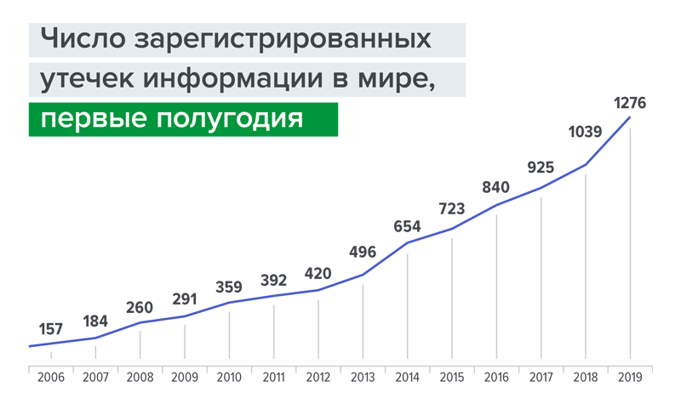
Актуальность проекта
Сосновский Максим Евгеньевич. Разработка системы для формирования политик безопасности на предприятии

Slide 4
Постановка задачи : функциональные требования
Сосновский Максим Евгеньевич. Разработка системы для формирования политик безопасности на предприятии
Авторизация в системе с разделением уровней доступа
Опрос клиентов для сбора истории посещения сайтов
Опрос клиентов для сбора информации об аппаратном обеспечении
Просмотр истории посещения клиентами
Просмотр информации об аппаратном обеспечении клиентов

Slide 5
Постановка задачи : нефункциональные требования
Сосновский Максим Евгеньевич. Разработка системы для формирования политик безопасности на предприятии
Корпоративный дизайн – минимализм и простота использования
Автономная работа отдельных модулей системы
Простота освоения системы для администрирующего персонала

Slide 6
Программно-аппаратные средства для разработки
Сосновский Максим Евгеньевич. Разработка системы для формирования политик безопасности на предприятии
C#;
ASP NET Core;
SignalR
СУБД Microsoft SQL Server;
React;
Персональный компьютер;
Выделенный сервер;
Ноутбук;

Slide 7
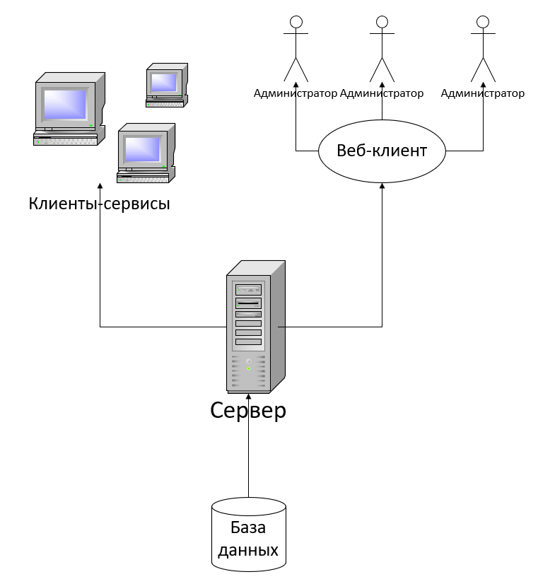
Архитектура программного обеспечения
Сосновский Максим Евгеньевич. Разработка системы для формирования политик безопасности на предприятии

Slide 8
Моделирование программного обеспечения: use-case
Сосновский Максим Евгеньевич. Разработка системы для формирования политик безопасности на предприятии

Slide 9
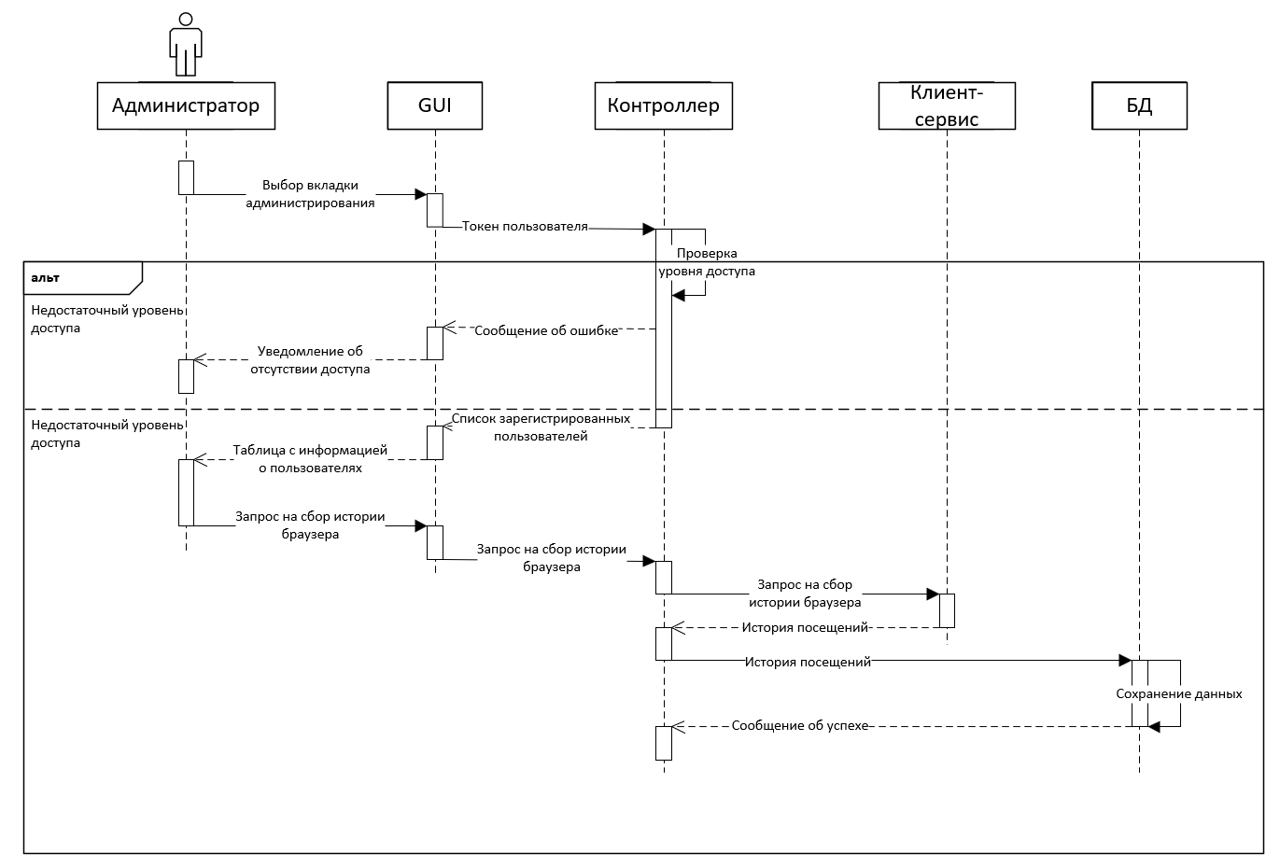
Моделирование программного обеспечения: диаграмма последовательности
Сосновский Максим Евгеньевич. Разработка системы для формирования политик безопасности на предприятии

Slide 10
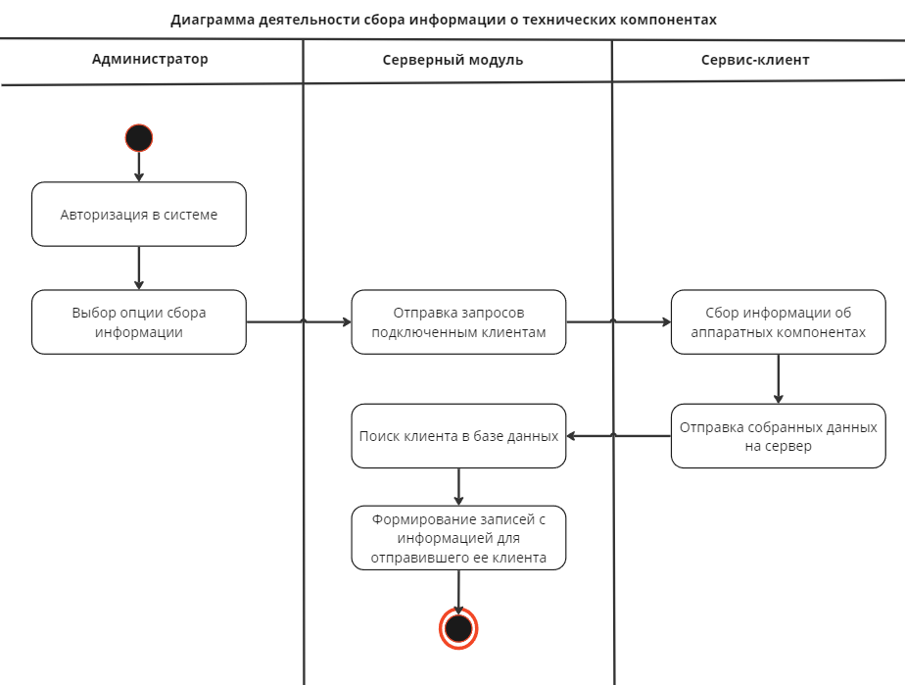
Моделирование программного обеспечения: диаграмма деятельности
Сосновский Максим Евгеньевич. Разработка системы для формирования политик безопасности на предприятии

Slide 11
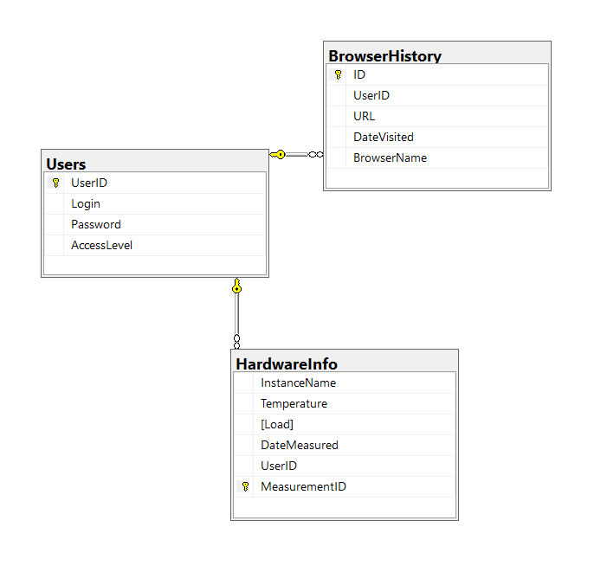
Проектирование базы данных
Сосновский Максим Евгеньевич. Разработка системы для формирования политик безопасности на предприятии

Slide 12
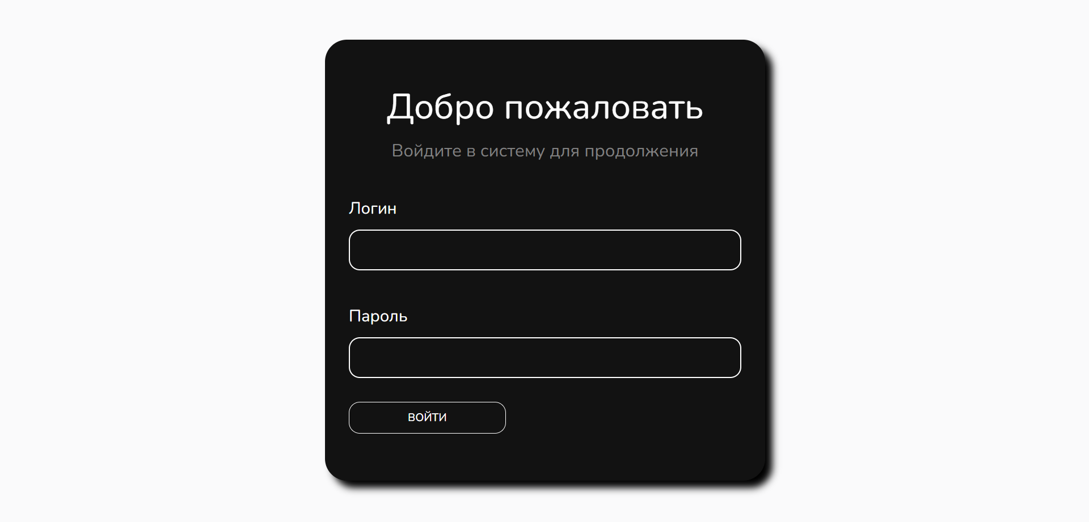
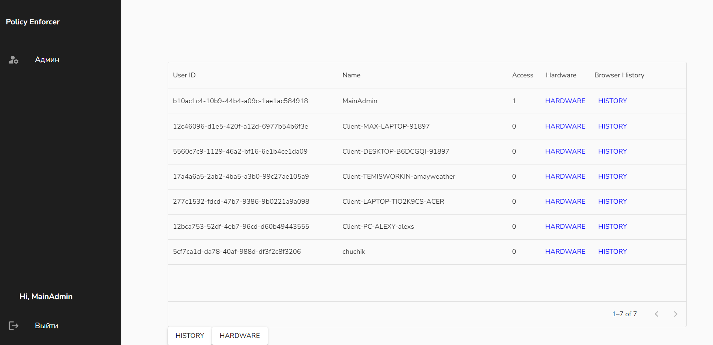
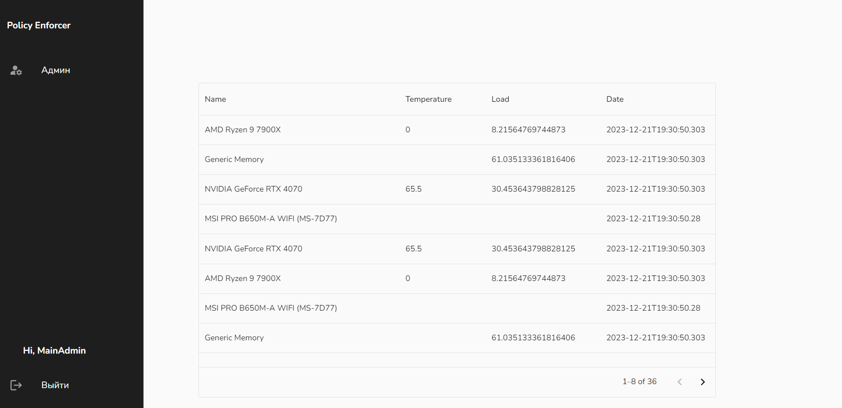
Графический интерфейс пользователя
Сосновский Максим Евгеньевич. Разработка системы для формирования политик безопасности на предприятии

Slide 13
Описание процесса разработки
Сосновский Максим Евгеньевич. Разработка системы для формирования политик безопасности на предприятии
Рассмотрение и ознакомление с бизнес-логикой
Сбор требований
Проектирование архитектуры
Разработка серверного модуля системы
Разработка клиентского модуля системы
Разработка веб-клиента
Интеграция модулей системы
Тестирование
Документация

Slide 14
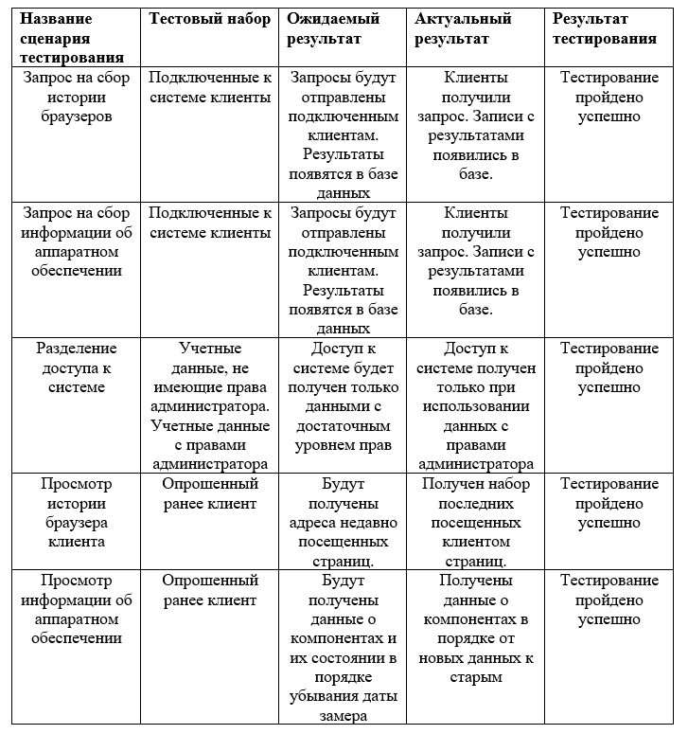
Тестирование программного обеспечения
Сосновский Максим Евгеньевич. Разработка системы для формирования политик безопасности на предприятии

Slide 15
МИНИСТЕРСТВО ЦИФРОВОГО РАЗВИТИЯ,
СВЯЗИ И МАССОВЫХ КОММУНИКАЦИЙ РОССИЙСКОЙ ФЕДЕРАЦИИ
ФЕДЕРАЛЬНОЕ ГОСУДАРСТВЕННОЕ БЮДЖЕТНОЕ ОБРАЗОВАТЕЛЬНОЕ УЧРЕЖДЕНИЕ ВЫСШЕГО ОБРАЗОВАНИЯ
«САНКТ-ПЕТЕРБУРГСКИЙ ГОСУДАРСТВЕННЫЙ УНИВЕРСИТЕТ ТЕЛЕКОММУНИКАЦИЙ ИМ. ПРОФ. М.А. БОНЧ-БРУЕВИЧА»
(СПбГУТ)
Санкт-Петербургский колледж телекоммуникаций им. Э.Т. Кренкеля
Специальность: 09.02.03 Программирование в компьютерных системах
КУРСОВОЙ ПРОЕКТ
«Разработка системы для формирования политик безопасности на предприятии»
Студент | Сосновский Максим Евгеньевич
Руководитель | Кривоносова Наталья Викторовна
Санкт-Петербург 2023

